Slide 1
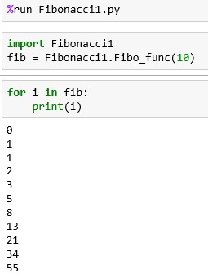
실습
N 번째까지의 Fibonacci number를 구하는 함수 Fibo_func(N)를 yield를 이용해서 구현하시오.
실행 예:

